Slide 1

Vysoká škola technická a ekonomická v Českých Budějovicích
Ústav technicko-technologický
Návrh logistiky skladového hospodářství ve vybraném podniku
Autor: Bc. Lucie Rynešová
Vedoucí práce: doc. Ing. Ján Ližbetin, PhD.
Oponent: Ing. Pavla Lejsková, Ph.D

Slide 2
Osnova :
Cíl práce
Profil společnosti
Charakteristika technologie skladových operací podniku
Analýza materiálových toků
Návrh a zhodnocení navrhovaných řešení
Závěr
Doplňující dotazy

Slide 3
Cíl práce:
Cílem práce je analýza současného stavu skladového hospodářství v podniku a následný návrh opatření na zefektivnění logistiky. Součástí návrhu bude technicko-ekonomické zhodnocení návrhu.

Slide 4
Použité metody
Sběr dat pro zpracování
Řízený rozhovor
Analýza ABC

Slide 5

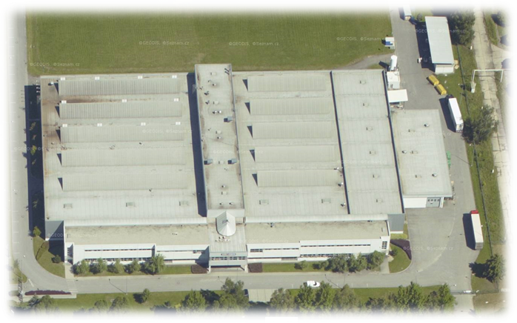
Profil společnosti KERN-LIEBERS CR spol. s r.o.
Činnost v České republice zahájila v roce 1994 v Českých Budějovicích
V roce 2002 byla dokončena výstavba nových objektů společnosti
Rozdělena do dvou základních divizí – výroba pružinových mechanismů a výroba lisovaných dílů
Zaměstnává téměř 400 zaměstnanců

Slide 6
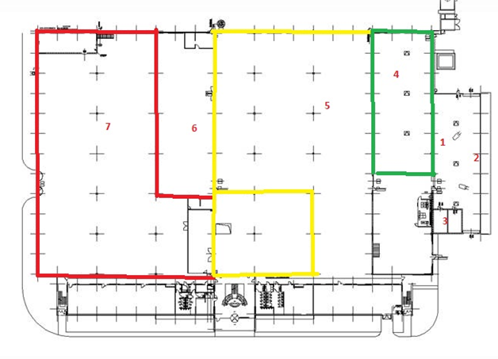
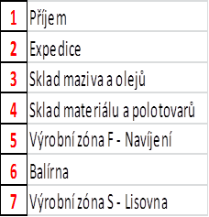
Charakteristika technologie skladových operací podniku
skladovací část členěna na příjem, expedici a skladovací prostory.

Slide 7
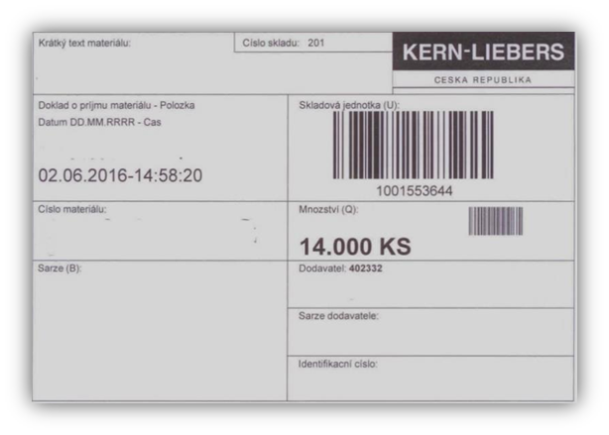
Příjem materiálu
Blokové skladování
Kontrola množství a údajů v dodacích listech
Tisk průvodky

Slide 8
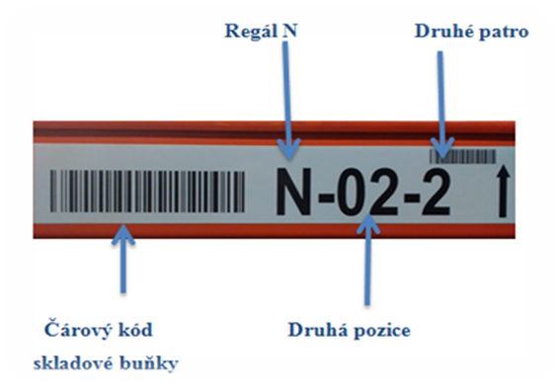
Způsob skladování
Sklad vybaven paletovými regály
Každá řada regálu je označena písmenem, čárovým kódem a číselnou kombinací

Slide 9
Přesun materiálu – sklad/výroba/sklad
Obdržením objednávky
Tisk průvodky výrobní zakázky - Umístění na „Kanban tabuli“
Přesun jednotky sklad výrobní zóna
Vyskladnění „Materiál u stroje“
Zpracovaná zakázka kontrola
Jednotky uvolněné kontrolou uloženy do regálu
Expedice

Slide 10
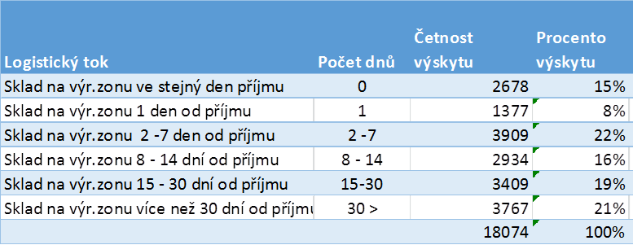
Analýza toku sklad na výrobní zónu
Zpracování dat
Stanovení kritérií
Vyhodnocení :
        8% přesunutí na výrobní zónu 1 den od příjmu - optimum
        15 % jednotek je přesunuto na výrobní zónu ve stejný den - riziko

Slide 11
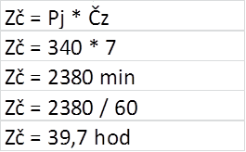

Analýza přeskladnění
Rozdělení do skupin dle stanovených kritérií
Přeskladnění, která proběhla během 1-2 dnů – proveden výpočet
Výpočtem bylo zjištěno, že časová ztráta činí 39,7 hod za sledované období, tj. 6 měsíců.
Měsíční časová ztráta je tedy 39,7 / 6 = 6,61 hod.
Roční ztráta v korunách tak činí (6,61 * 12) * 350 = 27 767,- Kč.

Slide 12
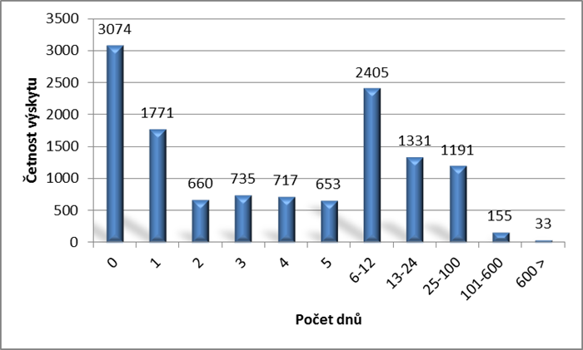
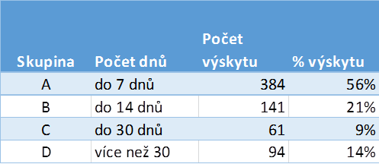
Analýza expedice
10% z celkových 3074 jednotek, bylo expedováno do 1 hodiny od příjmu z výroby.
680 jednotek z celkové počtu expedovaných jednotek = vícenásobná expedice
Analýzou ABC bylo provedeno zmapování vícenásobné expedice

Slide 13
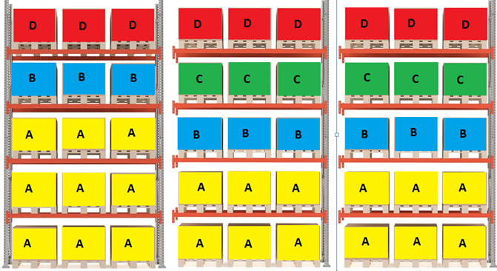
Návrh a zhodnocení navrhovaných řešení
Navýšení systému regálů o jedno patro
Rozložení jednotky dle expedičních termínů

Slide 14
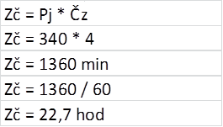

Výhodou – zkrácená doba manipulace
Při původním součtu 340 jednotek přeskladněných 1 – 2 dny před expedicí, by se čas z původních 39,7 hod snížil na 22,7 hod.
Měsíční časová ztráta by činila 22,7 / 6 = 3,78 hod.
Roční ztráta v korunách by tak činila (3,78 * 12) * 350 = 15 876,- Kč.
Z těchto výpočtů vyplývá, že ztráta by se snížila o 11 891,- Kč ročně

Slide 15
Navýšení kapacity skladu
Původní stav
8 * (5*12) = 480 paletových míst
Po navýšení o120 míst
8 * (5*15) = 600 paletových
Navýšení skladu = 476 400,- Kč bez DPH.

Slide 16
Závěr
Řízení metodou JIT
Zbytečné úkony přináší ztrátu 27 767,- Kč/rok
Analýza ABC
Navrženo řešení pro snadnější a rychlejší manipulaci s jednotkami
Ekonomické zhodnocení

Slide 17
Doplňující dotazy
Jaký názor vyjádřili zástupci podniku na Vaše návrhy?
Bude Váš návrh realizován v praxi?

Slide 18
Děkuji za pozornost

